Slide 1
O FNDCT e a Reforma do Financiamento de CT&I
Carlos américo Pacheco – fapesP
Brasília 22 de novembro de 2016
Comissão CCT do senado federal

Slide 2
Brasil: Reformas do Sistema de C&TI
  Incorporação da dimensão Inovação
  Reformas Institucionais (Lei de inovação, novos modelos de gestão)
  Ênfase em parcerias público-privado e cooperação universidade-empresa
  Diversificação de instrumentos (fomento, bolsas, crédito, subvenção)
  Reforma do financiamento/fomento
    Fundos Setoriais - articulação ministérios e agências
    Subvenção e incentivos fiscais
    Crédito
2
Notes:
2

Slide 3
FNDCT e os Fundos Setoriais
O argumento para criar os Fundos Setoriais era claro:
“superar a instabilidade dos recursos (...) e articular os atores envolvidos na implementação das políticas setoriais”
A dimensão setorial e o planejamento perderam importância em paralelo ao aumento dos recursos.
Exposição de Motivos para a Criação dos Fundos Setoriais
RBI, RJ, 6 (1), p.191-223, jan/jun 2007

Slide 4
Instabilidade do dispêndio real do Governo Federal em C&T – 1980-87 comparado
com os EUA.
(números índice - média 1980-85 = 100)
Exposição de Motivos para a Criação dos Fundos Setoriais,
RBI, RJ, 6 (1), p.191-223, jan/jun 2007

Slide 5
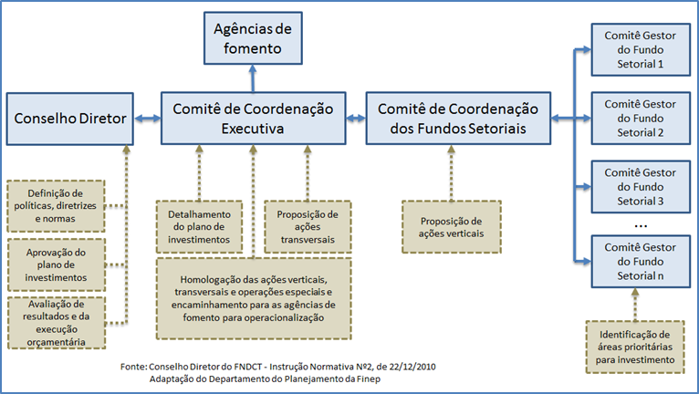
Governança Fundos Setoriais
A Lei previa comitês gestores com membros externos para estabelecer as diretrizes, definir os planos anuais e avaliar os resultados alcançados (...)
Mas, paulatinamente, o MCT foi assumindo o papel de principal coordenador do processo decisório.

Slide 6
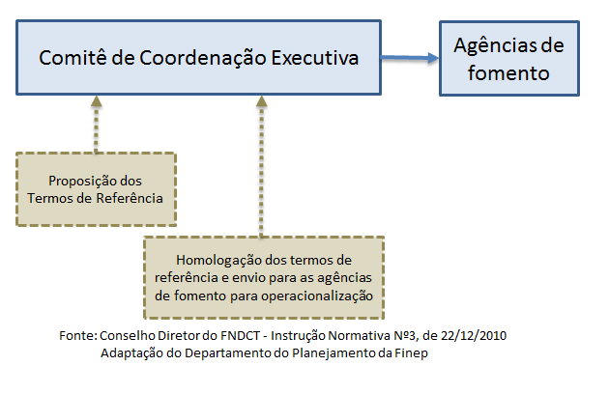
Ações Transversais
Além de criar um comitê de coordenação dos Fundos Setoriais ... O MCT criou as ações transversais em que as decisões pressendiam de avaliação dos comitês gestores do Fundos

Slide 7
“Cabe destacar que 40% do total de pagamentos (de 2015) foram destinados ao Programa Ciência sem Fronteiras (...)
Apesar da arrecadação dos Fundos Setoriais ser responsável por 78% dos recursos do FNDCT, apenas 17% do orçamento foi destinado a ações no âmbito dos Fundos Setoriais, enquanto 80,7% foram alocados em ações onde há utilização transversal dos recursos”. Relatório de Gestão do FNDCT, 2015
Ações Transversais: 2015
Despesa | Valores (R$ mi) | %
Fundos Setoriais | 195,7 | 11,0%
Demais Ações | 9,8 | 0,6%
Operações Especiais | 394,6 | 22,1%
Apoio Institucional - FNDCT | 43,5 | 2,4%
Ação Transversal | 408,2 | 22,9%
Ciência sem Fronteiras | 733,0 | 41,1%
TOTAL | 1.784,8 | 100,0%

Slide 8
Apud MEI/CNI

Slide 9
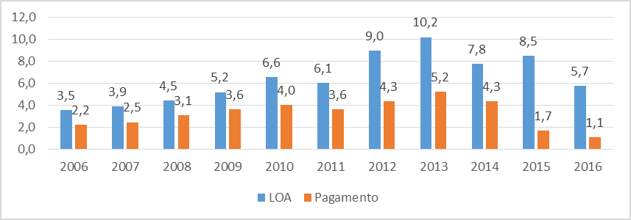
Evolução do Orçamento do MCTIC: 2006-2016
Crescimento até 2013 das dotações orçamentárias,
mas restrições grandes nos limites de pagamentos
Apud MEI/CNI

Slide 10
Fortes oscilações dos valores executados, muito em função das variações no valor executado no FNDCT

Slide 11
Receitas dos Fundos Setoriais crescentes, mesmo após a mudança das regras do CTPetro.
Pós 2007, uso do FNDCT para inversões financeiras (funding para crédito)

Slide 12
Efeitos do Ciências sem Fronteiras na execução do FNCDT.
Em 2013 mais de 1/3 do FNDCT alocado ao CsF, em 2015 mais de 40%.

Slide 13
Forte redução do apoio a empresas após 2010.
Grande instabilidade e queda nos valores da subvenção econômica.

Slide 14
Forte redução do apoio a “ciência” após 2013.
Limites decrescentes, com restos a pagar e compromissos crescentes.

Slide 15
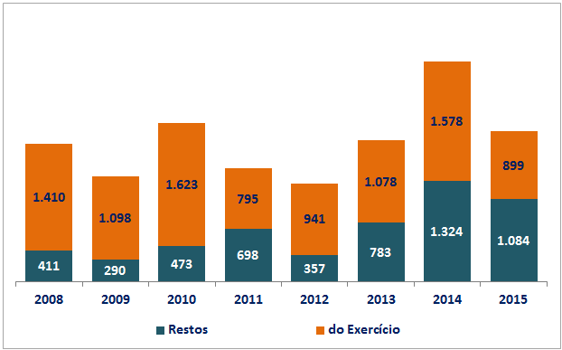
Restos a Pagar
Evolução dos restos a Pagar do FNDCT: em 2014 e 2105, os restos a pagar são quase 2,5 vezes maiores que a média do período 2008-2012, comprometendo a execução orçamentária dos anos seguintes.

Slide 16
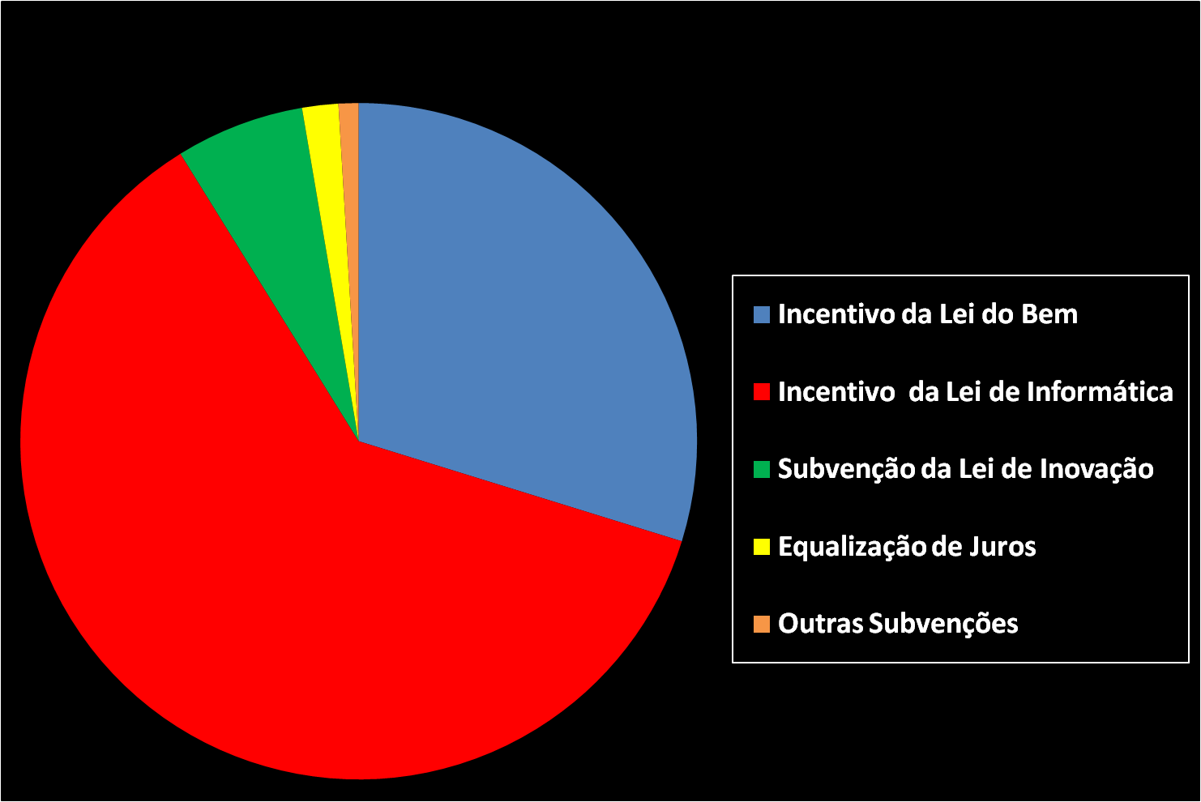
Renúncia Fiscal: Outro lado do Problema
Rever o financiamento implica em rever também os incentivos fiscais
Concentração dos incentivos na Informática (regional)
Concentração em grandes empresas e dificuldades para as PME (lucro real)
Subvenção muito reduzida e instável (apoio direto)
Ameaças do ajuste e do Painel da OMC sobre incentivos
16
Notes:
16

Slide 17
Reforma do Financiamento: Crédito
  Segmentar a estrutura de financiamento e evitar a competição entre recursos de fomento, subvenção e crédito
  Crédito: fonte estável para o ‘funding’ das operações de crédito
    Mobilizar Reservas de contingência
    Poupança compulsória
  Aprimorar o marco regulatório e institucional do mercado de Venture: ‘funding’, segurança jurídica e investimentos.
  Recursos estáveis e transparentes para equalização de taxas de juros
  Flexibilizar/criar alternativas para as garantias de acesso ao crédito
17
Notes:
17

Slide 18
Reforma do Financiamento: Fomento
  Liquidar os Compromissos Assumidos (restos a pagar)
    Receitas extraordinárias
    Cancelar compromissos insustentáveis
  Reestruturar os Fundos Setoriais
    Comitês Representativos (apoio dos setores)
    Consolidar Fundos (menor número) e acabar com as Ações Transversais
    Identificar Receitas Novas: a exemplo da CIDE sobre remessas
  Articular os Fundos com ações/compromissos das agências reguladoras
  Definir limites máximos das Reservas de Contingências (legalidade ou legitimidade do uso das receitas para despesas de natureza diversa)
  Ampliar o impacto das ações (menor pulverização e evitar o uso indiscriminado dos fundos para qualquer despesa)
18
Notes:
18

Slide 19
Reforma do Financiamento: Subvenção
  Atentar para o possível forte impacto negativo do painel da OMC sobre Inova Auto, Lei de Informática e Lei do Bem
  Rever os incentivos fiscais concedidos para aumentar a eficiência do gasto, ampliar o número de benificiários e impactar a cadeia de valor
  Segregar os valores de subvenção (inclusive Embrapi) e definir fontes próprias para este tipo de dispêndio
19
Notes:
19

Slide 20
Reforma do Financiamento
  Primeiro: necessidade absoluta do ajuste fiscal para colocar ordem nas contas públicas – sem o que não haverá alternativa para o Brasil.
  PEC do teto é imprescindível neste momento para sinalizar um compromisso com o ajuste e realinhar as expectativas.
  Razões da PEC são a clara desorganização total das contas públicas, das quais a área de C&TI são um exemplo como mostram os dados.
  Problema: a PEC faz uma fotografia e congela as posições relativas no orçamento de um período muito difícil.
  Parte do problema se resolve com a decisão de ampliar o orçamento em 20% em 2017, mas outras soluções precisam ser tomadas, com a revisão mais ampla do sistema criado (fomento, subvenção, incentivos e crédito).
20
Notes:
20

